Slide 1
C#のバージョンと文法 4.0～5.0
C#1.0～C#7.0の変更点を振り返りながらモダンな文法を学ぶ

Slide 2
C#4.0 2009年公開
動的型付け変数 dynamic
名前付き引数

Slide 3
動的型付け変数 dynamic(1)
.NET Framework 4.0ではDLR(動的言語ランタイム; 重要なので後述)という、動的言語(Ruby, Pythonなど)を動かすための機構が導入された。これに伴い、C#4.0にも動的な型を扱う変数が新たに追加された。
通常の変数宣言時に、「dynamic sample1;」のように書くだけで、動的型付けの変数になる
内部では、代入される型に応じて動的にコードを生成している(！) … C#ならではの柔軟さ

Slide 4
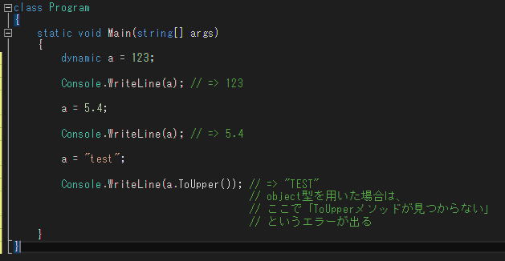
動的型付け変数 dynamic(2)

Slide 5
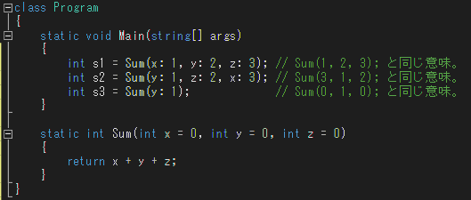
名前付き引数
Objective-Cなどでよく使われる、引数名の明示的指定
引数の順序を入れ替えることが出来る！

Slide 6
C#5.0 2012年公開
async/await

Slide 7
async/await
非同期処理を扱いやすくするための構文
まず非同期処理について説明します

Slide 8
C#における非同期処理(1)
そもそも非同期処理とは何ぞ？
同期をしない処理 … つまり並行処理のこと
例えば、GUIのアプリケーションで重たい処理をすると、画面が固まってしまう(所謂、応答なし)
これは、重たい処理にコンピュータが付きっきりで、画面を更新する処理が実行されていないため
解決するためには、重たい処理を行うスレッドと、画面を更新するスレッドを分割する必要がある

Slide 9
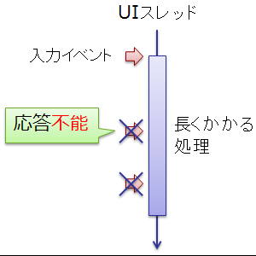
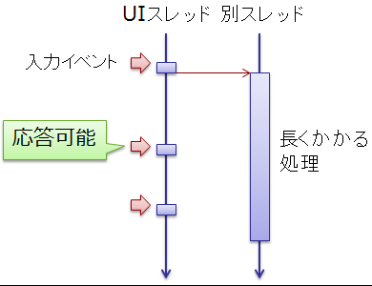
C#における非同期処理(2)
同期実行
非同期実行

Slide 10
async/await構文
Thread型、Task型などを使うことでスレッドを分けることもできるが、特定の状況(今回の例のような、UIをフリーズさせずに重たい処理を呼び出す)などにおいて、記述が複雑になるケースが多い
可読性を上げるために、記述を簡単にしたものがasync/await構文
async/await構文を使うと、同期処理のような見た目で、非同期処理を記述できる！

Slide 11
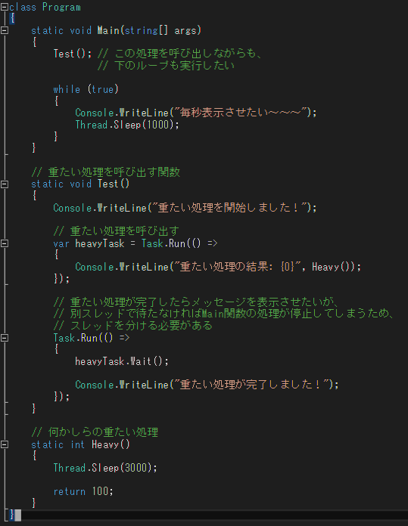
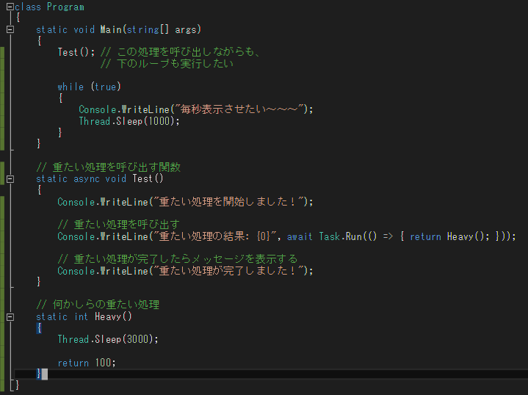
Before:
After:

Slide 12
参考文献
++C++; // 未確認飛行C, http://ufcpp.net/study/csharp/list_versions.html
MSDN, https://msdn.microsoft.com/ja-jp/default.aspx
Taskを極めろ！async/await完全攻略, http://qiita.com/acple@github/items/8f63aacb13de9954c5da

